Slide 1
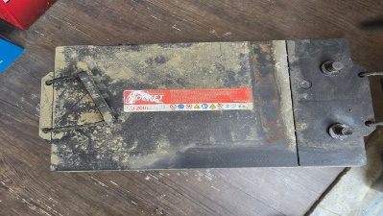
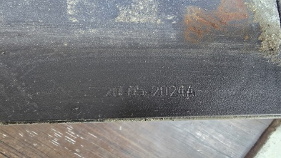
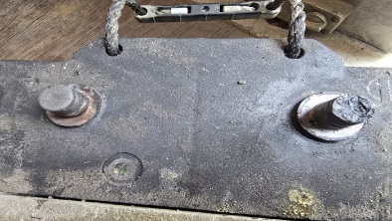
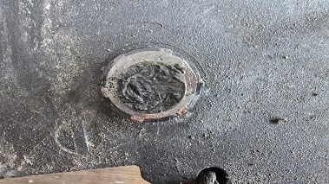
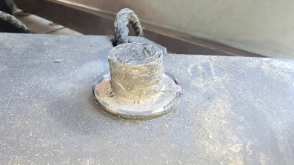
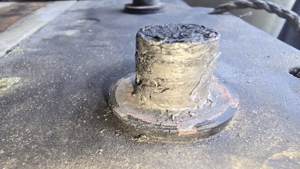
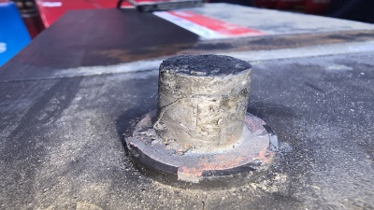
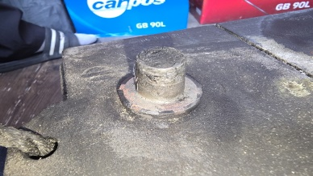
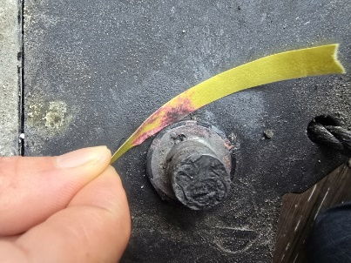
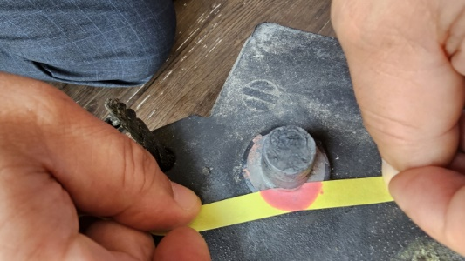
주요문제 발생현황 보고 – (-단자 누액(2025.05.27))
CS팀
업 체 명 | 개인고객(080접수 실명 거부) 현대트라고 25T
차 주 | 실명거부 | 연 락 처 | 010-3576-1889
제 품 명 | GB 200L (구입: 부산 벽산카) 대리점: 세방컴퍼니 | Lot No | 2024.05.20
설치수량 | 2 | 발생수량 | 1EA(메인+단자기준2번)
설치일자 | 2024.06월04일 | 점검일자 | 2025.05.27
사용용도 | 시동용 | 점 검 자 | CS팀 이동윤 파트장 김진태 수석
발생내역 | 5/26일 080 접수 접수 내용: 1.마이너스 단자에서 액이 올라와서 터미널 부식됨 2. 고객께서 교환을 요구 했어나 안된다고 했고(구입처) 새밧데리 판매 3. 과충전 되는 것도 없고 ,구리스가 녹은 것도 아님/누액 된게 맞음 (구입처: 부산벽산카 의견)
피해내역 | 차량에 대한 피해금액, 인적 상해에 대한 언급은 없음. 무상교체 불만으로 한국소비자 보호원에 접수 언급. 무상교체가 불가에 따른 정확한 누액 관련 원인 파악 요청
점검결과 | 세방컴퍼니에서 회수품 확인 - CCA 진단기 확인 결과: 12.77V, 1234CCA(기준1100CCA) - (-)단자부 확인결과 소손상태가 심화((-) Main) (-)단자부 하부 Ring 부분 누액 확인(리터머스 반응)- 사진참조
판정내용 | CS남부 파트에서 1차 확인이 완료됨.(5/27) 국내 영업본부 차량2팀 김희원 선임 광주 품질팀으로 이관 - 제품에 대한 분석 요청(메일 송부 완료)
요구사항 | 한국소비자보호원에 접수 前 당사 080으로 접수함. 특별한 물적 보상은 언급 하지 않음 누액관련 조사 귀책여부 확인 요구. - 고객 판단으로 분명 불량은 확신한데 무상교환이 안됨에 의거
조치사항 | CS팀 1차 점검 완료 , 제품 광주 품질팀으로 제품이관 및 분석요청
진행사항 | 분석 결과 영업팀 , 총무팀 공유 예정
GB200L 및 제품 Lot.no
(12시 방향 기준)
단자 상태(2번 전지 –Min)
(–) Min(위→밑)
(–) Min(12시 방향 측면)
(–) Min(9시 방향 측면)
(–) Min(6시 방향 측면)
(–) Min(3시 방향 측면)
(–) Min(6시 방향 측면) Base Ring 부분 리트 머스 반응

Slide 2

현장점검결과 PL 위험성 의견
1. 제주 벤츠 스프린트 GB60044 축전지 폭발 및 파열
소비자성향 | 사건수준의견 | 종합의견
공격적 | 당해물건 | A-2 | 진행 중
※PL 위험성 의견 분류표

